Slide 1
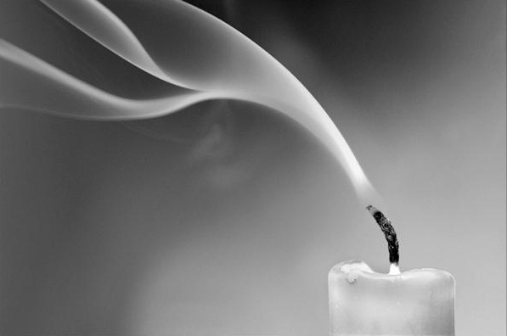
عمر
طی شد این عمر، تو دانی به چه سان؟
پوچ و بس تند چونان باد دمان
همه تقصیر من است ، خودم میدانم...
که نکردم فکری ...
وتامل ننمودم روزی،
ساعتی
یا آنی،
که چه سان می گذرد عمر گران؟

Slide 2
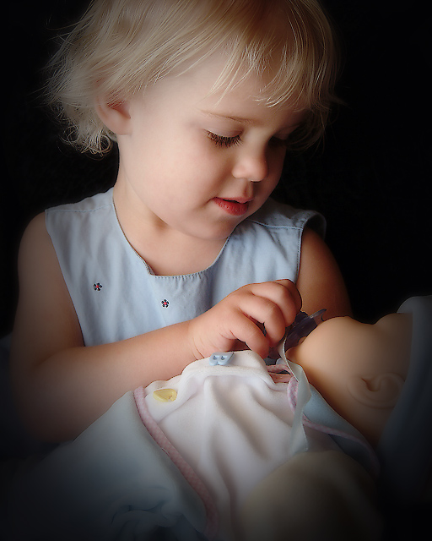
کودکی رفت به بازی ،به فراغت ، به نشاط...
فارغ از نیک و بد و مرگ و حیات
همه گفتند کنون تا بچه است ،بگذارید بخندد شادان
که پس از این دگرش فرصت خندیدن نیست!!! بایدش نالیـــدن!!
من نپرسیدم هیچ
که پس از این ز چه رو
نتوان خندیدن؟
هیچکس نیز نگفت:
زندگی چیست؟ چرا می آییم؟
بعد از این چند صباح،به کجا باید رفت؟
با کدامین توشه، به سفر باید رفت؟
من نپرسیدم و کس نیز مرا هیچ نگفت...

Slide 3
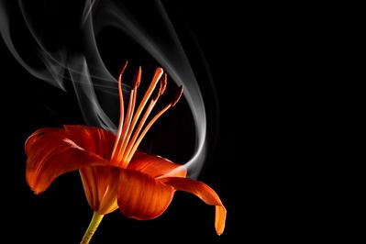
یک نفربانگ برآورد که او از هم اکنون باید،فکرفردابکند
دیگری آواداد که چو فردابشود،فکرفردابکند
سومی گفت:همانگونه که دیروزش رفت ... بگذرد امروزش،همچنین فردایش
باهمه این احوال، من نپرسیدم هیچ که چه سان دی بگذشت؟
آن همه قدرت و نیروی عظیم به چه ره مصرف گشت؟
نه تفکر،نه تعمق ونه اندیشه دمی
عمر بگذشت به بی حاصلی و مسخرگی...
چه توانی که زکف دادم ......................
من نپرسیدم و کس نیز مرا هیچ نگفت...
نوجوانی سپری گشت به بازی، به فراغت ،به نشاط
فارغ از نیک و بد و مرگ و حیات
بعد از آن باز نفهمیدم من ......که چه سان عمر گذشت؟
لیک گفتند همه که جوانست هنوز
بگذارید جوانی بکند،بهره از عمر برد ، کامروایی بکند
بگذارید که خوش باشد و مست
بعداز این باز ورا عمری هست...

Slide 4
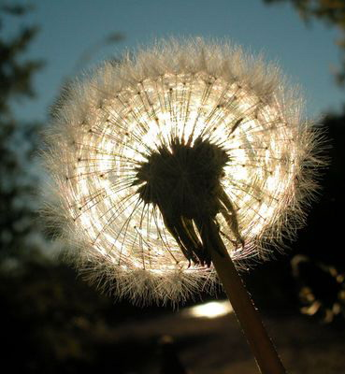
قدرت عهد شباب،
می توانست مرا تا به خدا پیش برد
لیک بیهوده تلف گشت جوانی ، هیهات
آن کسانی که نمی دانستند“ زندگی یعنی چه؟“رهنمایم بودند
عمرشان طی شده بی ارزش و بیهوده و کار و مرا می گفتند که چو آنها باشم
که چو آنها دائم،فکر خوردن باشم
فـکرتامین معاش،فکر ثروت باشم
کس مرا هیچ نگفت زندگانی کردن
فکر خود بودن و غافل ز جهان بودن نیست
من نفهمیدم و کس نیز مرا هیچ نگفت...
و صد افسوس که چون عمر گذ شـت ، معنی اش می فهمم

Slide 5

حال می پندارم هدف از زیستن این است رفیق
من شدم خلق که با عزمی جزم پای از بند هواها گسلم
پای در راه حقائق بنهم
با دلی آسوده ،
فارغ از شهوت و آز و حسد و کینه و بخل
مملو از عشق و جوانمردی و علم در ره کشف حقائق کوشم
زره جنگ برای بدو ناحق پوشم
ره حق پویم و حق گویم و بس...حق گویم

Slide 6
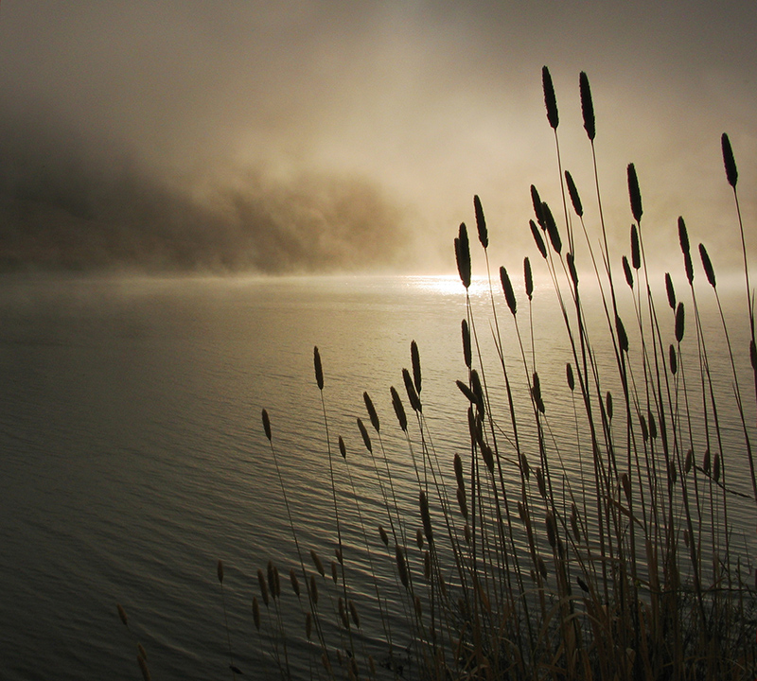
آنچه آموخته ام بر دگران نیز نکو آموزم
شمع راه دگران گردم و با شعله خویش
ره نمایم به همه گر چه سراپا سوزم
من شـــدم خلق که مثمرباشم...
نه چنین زائد و بی جوش و خروش
عمربربادوبه حسرت خاموش
ای صد افسوس که چون عمر گذشت......
معنی اش فهمیدم...

